Slide 1


VITALRISK AI:
Sistema de Vigilancia Preventiva Territorial en Salud
Isaac Camilo Giraldo Gómez
Luisa Fernanda Giraldo Zuluaga
Identificador
Convocatoria
Categoría
Equipo 326
Datos al Ecosistema 2026
Salud y Bienestar

Slide 2
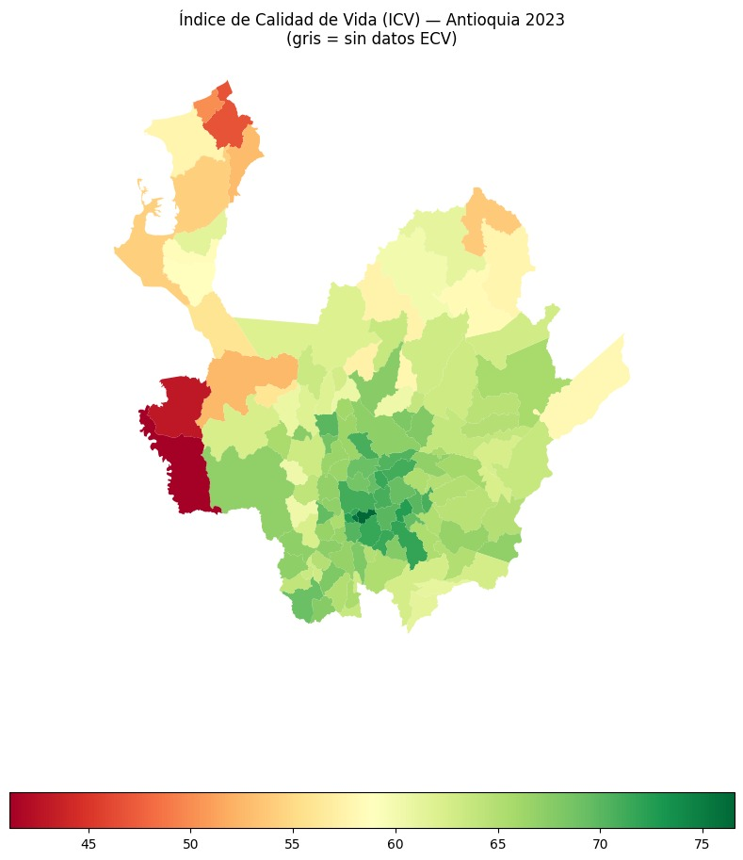
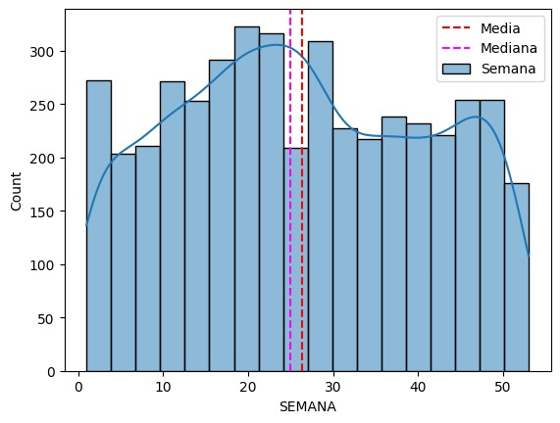
La IRA es la principal causa de consulta de urgencias en Antioquia.
"Hoy el sistema reacciona ante la crisis."
INEQUIDAD DE ACCESO
VitalRisk AI propone anticipar estas crisis, mejorando la capacidad de respuesta.

Slide 3
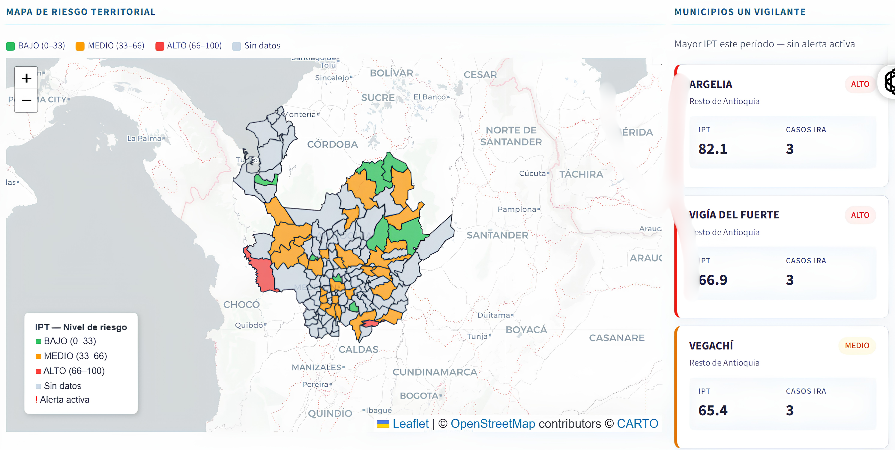
Oportunidad Departamental
125 municipios. Un solo sistema que hoy no existe.

Slide 4
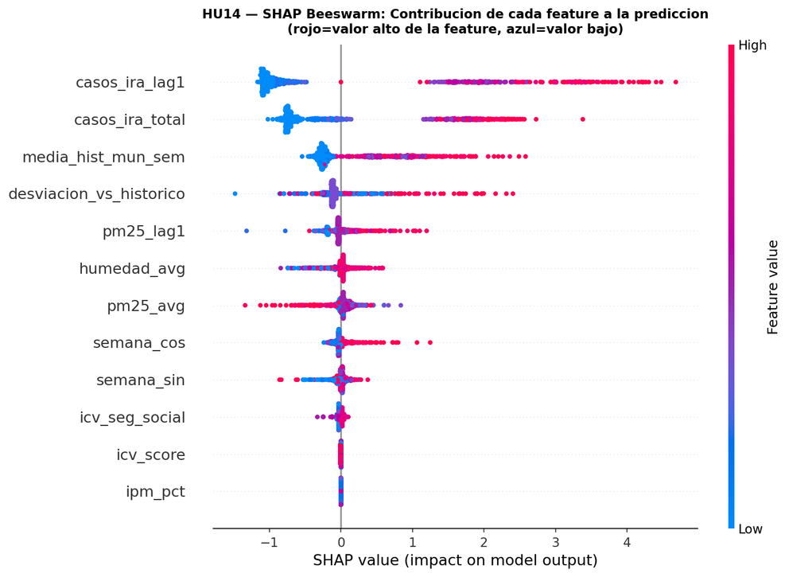
La Solución
Predecir casos de IRA para la semana siguiente (t+1)
No es un tablero de datos históricos...
Algo que ningún sistema público hace hoy para Antioquia...
EXTRACT
TRANSFORM
PREDICT
STORE
5 APIs Socrata
~134,000 registros
Agregación semanal
por municipio
XGBoost
37 predicciones
UPSERT PostGIS
fact_riesgo +
alertas_territoriales

Slide 5
Ingesta de datos abiertos
Protocolo SODA2
Gobernación de Antioquia
IDEAM
ECV Antioquia 2023
Humedad del aire | uext-mhny
Temperatura | sbwg-7ju4
Caché de Datos de Referencia
SIVIGILA/INS
APIs conectadas
Eventos IRA (evento 345)
Precipitación | s54a-sgyg
Datos en tiempo casi real.
Presión atmosférica | 62tk-nxj5
DANE
Proyecciones CNPV 2018
IDEAM SISAIRE
MGN 2025
PM2.5/PM10 | g4t8-zkc3
Municipio × Semana Epidemiológica
103
38
2018-2023
Actualizable semanalmente
Granularidad
Municipios con registro IRA
Municipios con estación IDEAM directa
Período histórico
Período en tiempo real

Slide 6
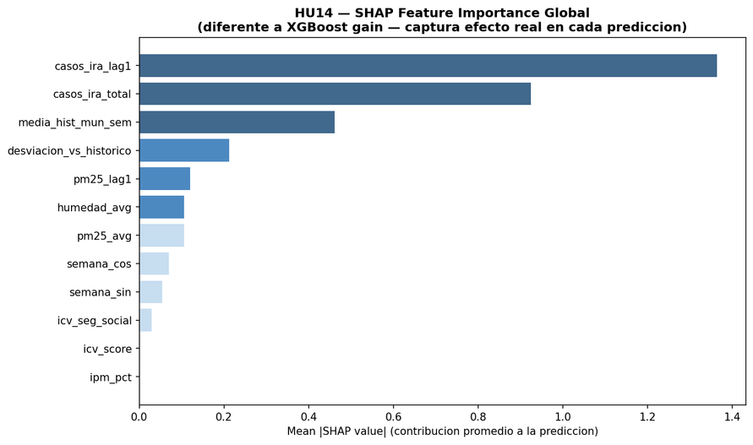
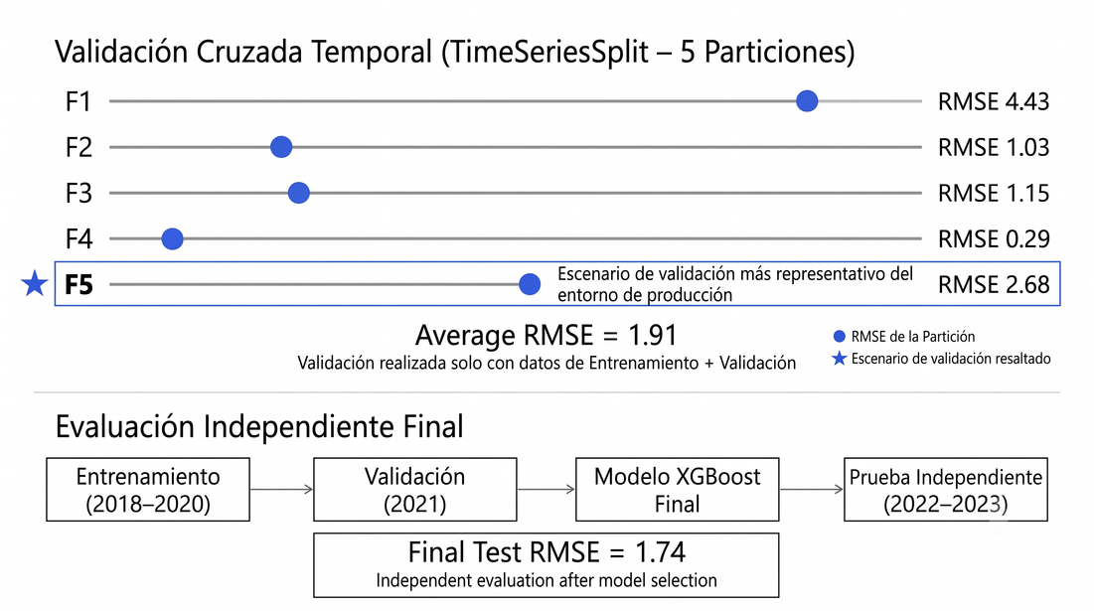
Inteligencia Artificial
1,7399
60,7%
Promedio de error por municipio
Varianza explicada por modelo
1.0295
16,2%
Error absoluto medio
Mejora frente al modelo base
Índice Preventivo Territorial
(IPT) IPT = 0.40 × P(t100 )+ 0.30 × P(pm25 )+ 0.15 × P(ipmp ) + 0.15 × P(hm )
t100 = tasa_ira_100k
pm25 = pm25_avg
ipmp = ipm_pct
hm = hacinamiento
Niveles:
Bajo (0-33)
Medio (34-66)
Alto (67-100)
Split estrictamente temporal — sin fuga de información del futuro al pasado

Slide 7














Arquitectura en producción
Presentación
Frontend
Fuentes de datos abiertas
Origen de datos
5 vistas + Folium Web-GIS Dashboard
vitalriskia-frontend.onrender.com
XLSX/GeoJSON
HTTPS: API_URL env var
REST/JSON
XLSX
Backend
ETL Near-Real-Time
134 mil registros • 103 municipios
PREDICT (XGBOOST)
TRANSFORM
12 Endpoints REST
vitalriskia.onrender.com
EXTRACT
Integración y procesamiento
UPSERT On Conflict
Direct Carga Local
UPSERT Producción
LOAD
Capa de datos: BaaS
Connection Pool
XGBoost .pkl + SHAP TreeExplainer
12 features seleccionadas
PostgreSQL + PostGIS
fact_riesgo_territorial
Servicios e IA
Persistencia

Slide 8

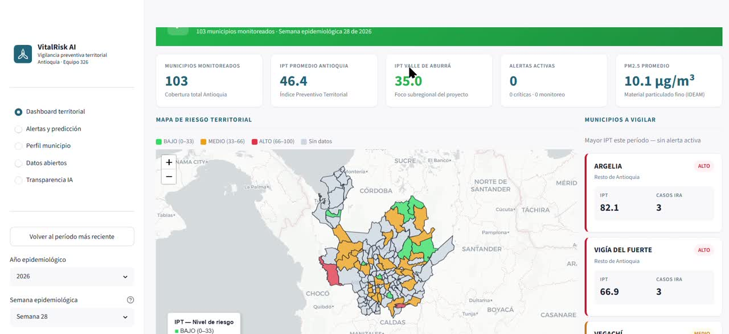


Resultados verificables
Dashboard
API REST & Swagger
Repositorio
Dashboard: vitalriskia-frontend.onrender.com - API REST & Swagger: vitalriskia.onrender.com/docs - Repositorio: github.com/IsaksGir4/VitalRiskIA

Slide 9
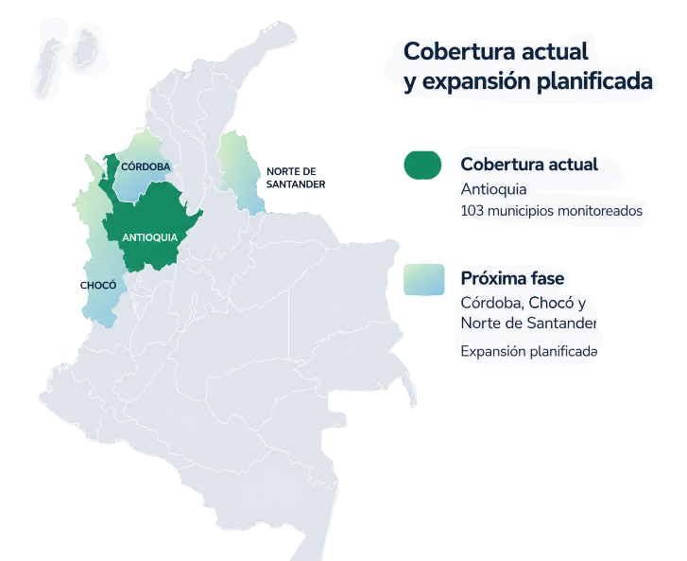
Impacto en el ecosistema de salud pública
Población: Beneficios para entes de salud y población general de Antioquia (grupos de riesgo).
1
Hallazgo clave: El acceso a la salud impacta más en la IRA que la contaminación ambiental.
2
3
Escalabilidad y Sostenibilidad: Alta, basada en datos públicos nacionales y replicable a bajo costo.
4
Visión: Expansión nacional y otras enfermedades como problemas cardiacos.

Slide 10
Limitaciones, Sesgos y Hoja de Ruta
38/103 Municipios con estacion IDEAM directa
Municipios rurales subreportan IRA al SIVIGILA
Período 2020-2021 marcado con feature binaria
Corto Plazo
Mediano Plazo
Largo Plazo
MVP
en
Producción
Integración y optimización de datos (SIVIGILA, SIATA), notificaciones automáticas y correcciones.
Expansión a otras enfermedades y departamentos, validación avanzada de alertas y API pública.
Modelos avanzados (IA/satelitales), reportes automatizados y escalamiento nacional completo.

Slide 11
¿Por qué elegir?
MVP Verificable
Equidad Territorial
Rigor Técnico
El modelo está entrenado y documentado, disponible públicamente en la nube para su verificación inmediata.
Cubre 103 municipios, priorizando áreas rurales con mayores tasas de incidencia y acceso a la salud.
Cada alerta se basa en principios matemáticos claros, garantizando transparencia y Transparencia total: sesgos documentados (cobertura IDEAM, subreporte SIVIGILA), COVID tratado como variable de control.

Slide 12
La salud pública de Antioquia no puede permitirse seguir reaccionando al pasado.
VitalRisk AI habilita la infraestructura para adelantarnos al futuro.
Gracias
CONTACTO
isaac.giraldo@eia.edu.co
luisa5464713@gmail.com
¡Visite el sistema en vivo ahora!

